Slide 1

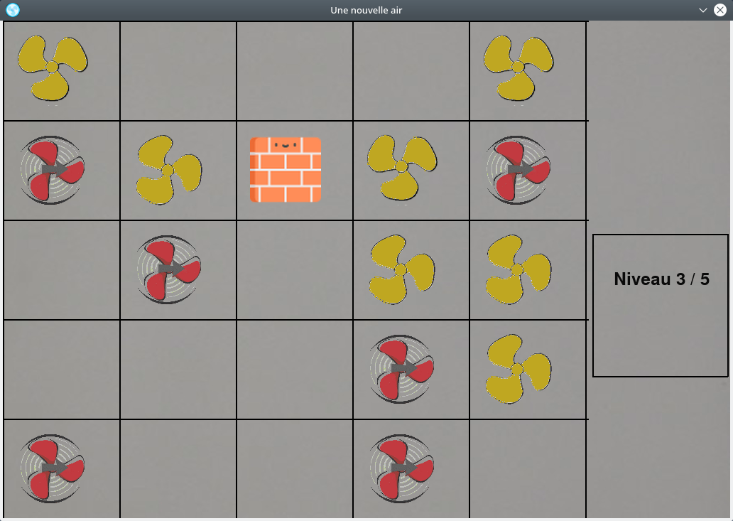
GameJam – Une nouvelle air
Points forts :
- Facile à prendre en main
- Facile d’ajouter des niveaux(modulable)
- Scénario présent
Objectif :
- Atteint. Vision initiale achevée.
Équipe MEEP
Marin Szczepanski, Pauline Varin, Edouard Tardieu, Elie Nachar

